Slide 1
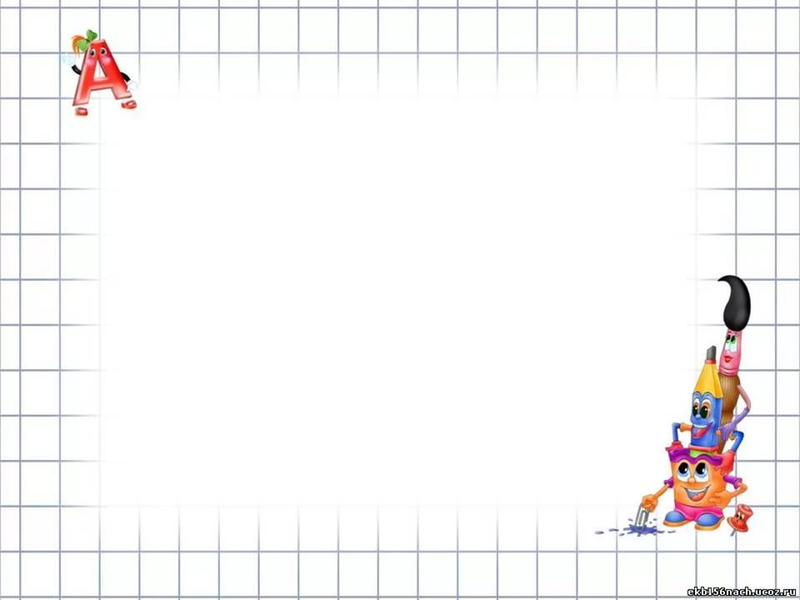
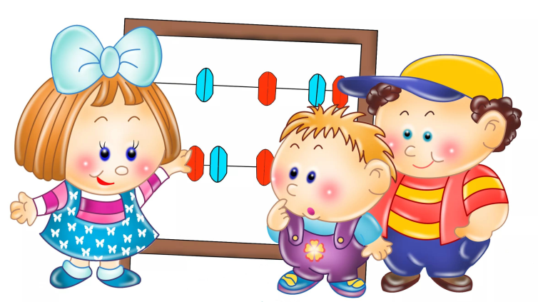
Муниципальное дошкольное образовательное автономное
учреждение «Детский сад № 106 «Анютины глазки»
комбинированного вида» г. Орска
Использование дидактических игр при формировании у детей с ОВЗ дошкольного возраста
элементарных математических представлений
Представила опыт работы воспитатель 1 КК МДОАУ «Детский сад №106» г.Орска
Соколова Ольга Александровна

Slide 2


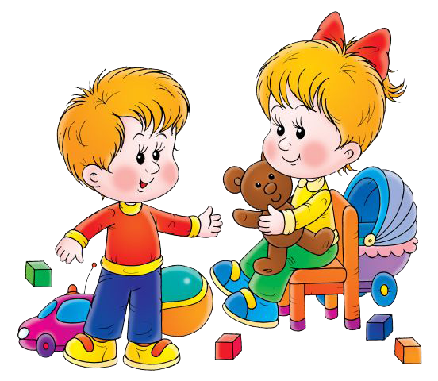
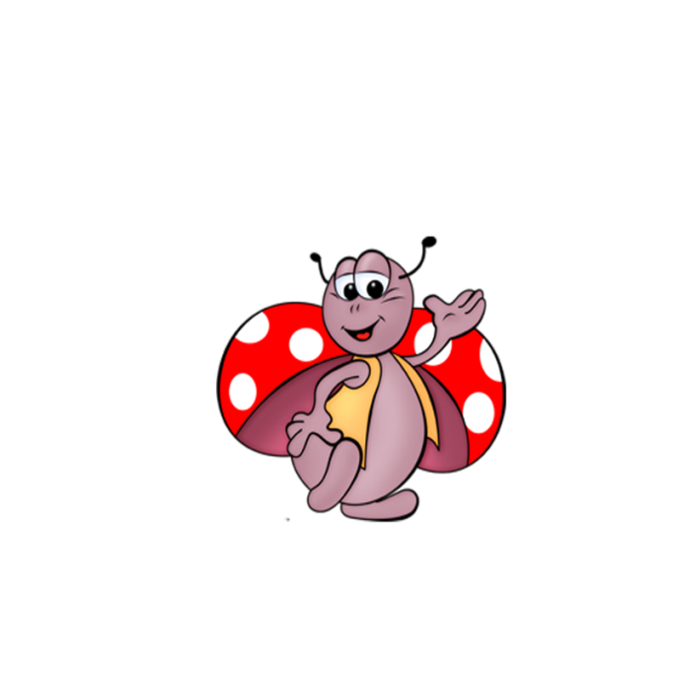
«Без игры нет, и не может быть полноценного умственного развития. Игра-это огромное светлое окно, через которое в духовный мир ребёнка выливается живительный поток представлений, понятий. Игра - это искра, зажигающая огонёк любознательности»
В.А.Сухомлинский

Slide 3

Цель: формировать у детей интерес к математике, с помощью интересных заданий и игр, способствовать развитию у детей внимания, сообразительности.
Задачи:
- активизировать умственную деятельность;
- заинтересовывать математическим материалом;
- увлекать и развивать детей;
- закреплять полученные знания и умения;
- упражнять в применении их в других видах деятельности, новой обстановке.

Slide 4
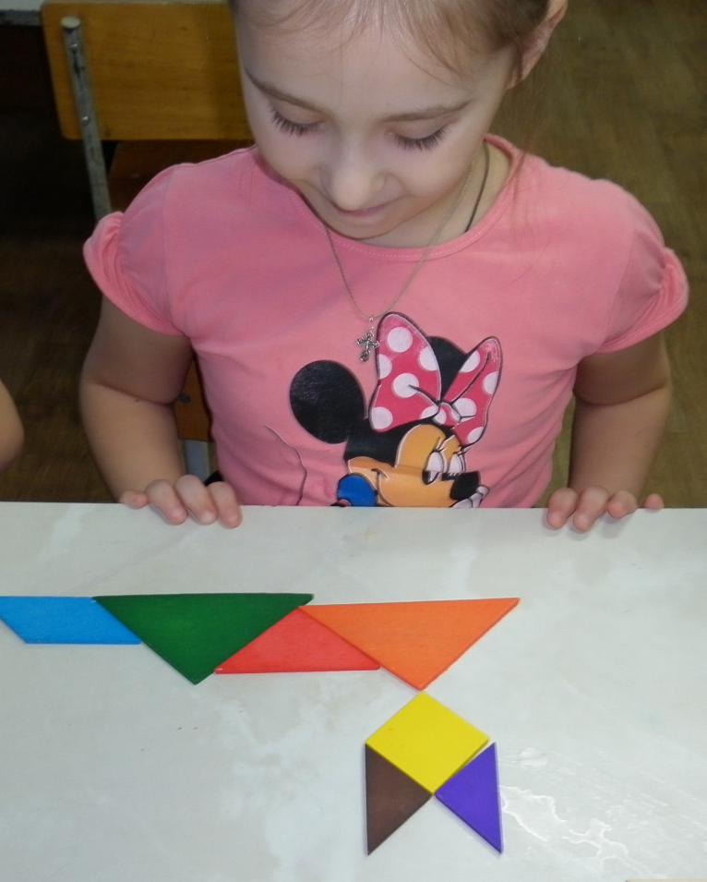
Актуальность :
Обучение математике детей с ОВЗ дошкольного возраста немыслимо без использования занимательных игр, задач, развлечений. С детьми нужно «играть» в математику. Дидактические игры дают возможность решать различные педагогические задачи в игровой форме, наиболее доступной и привлекательной для детей. Когда внимание ребёнка приковано к игре, к выполнению игровых задач, он сам того не замечая преодолевает трудности математического характера, учится оперировать имеющимися знаниями в изменившейся обстановке.

Slide 5
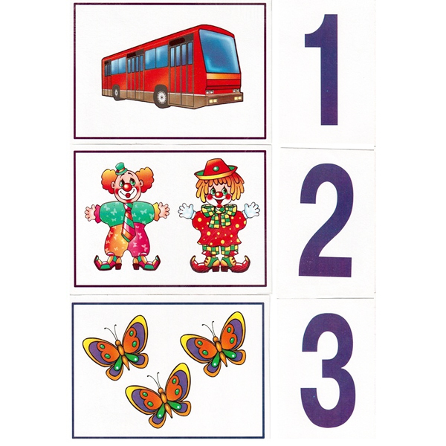
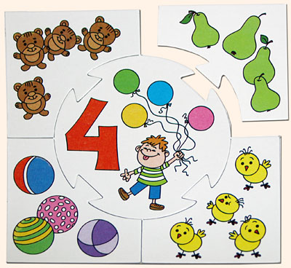
Игра «Учимся считать»
Игра «Посчитай и сравни»

Slide 6
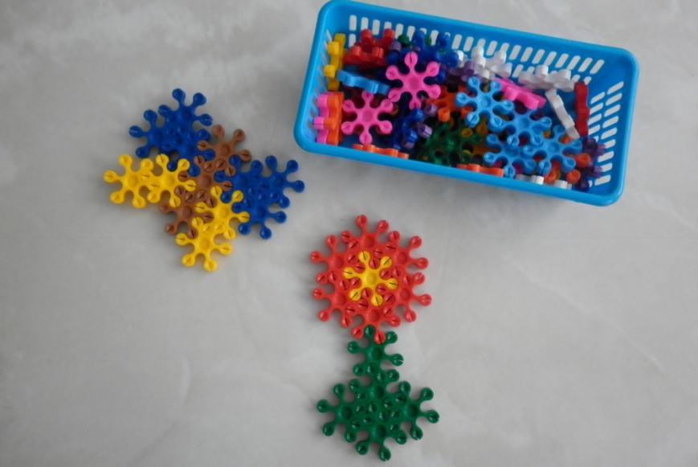
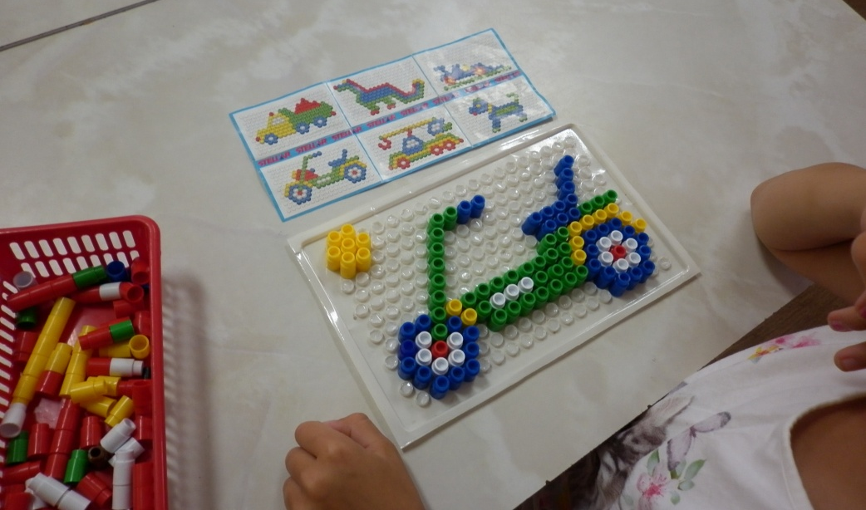
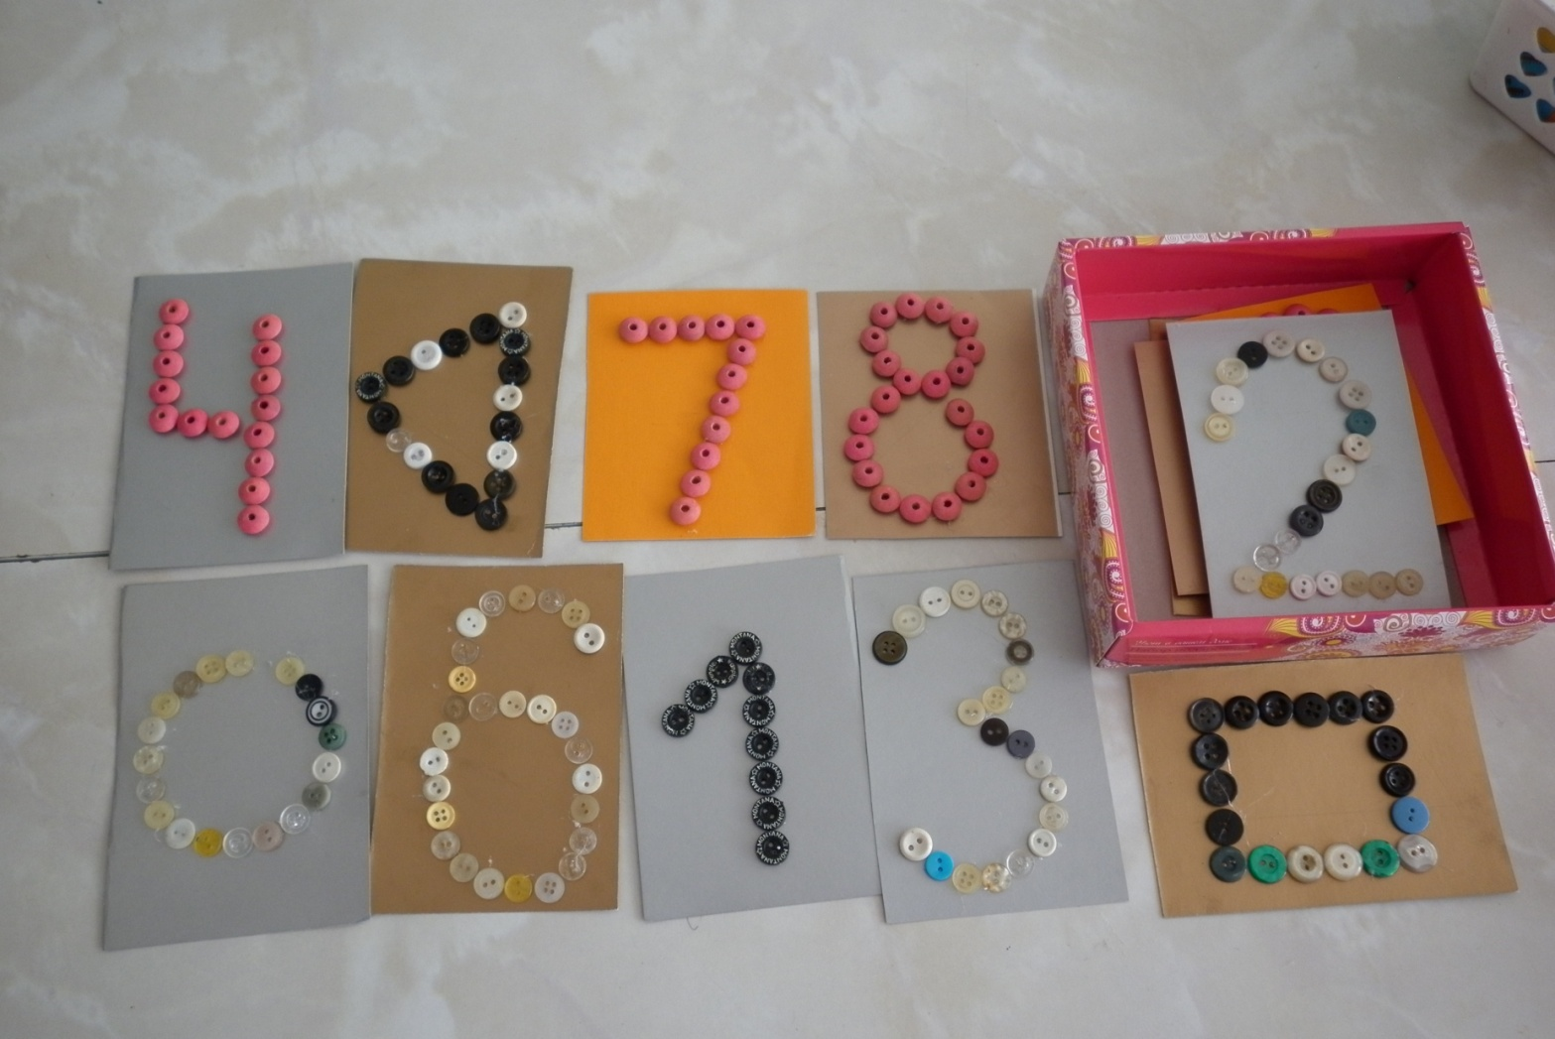

Развитие тактильных ощущений, моторики, памяти:

Slide 7
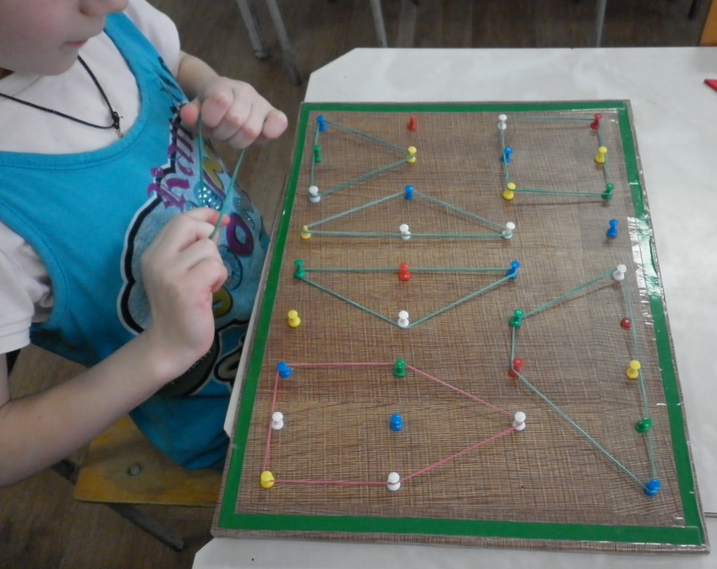
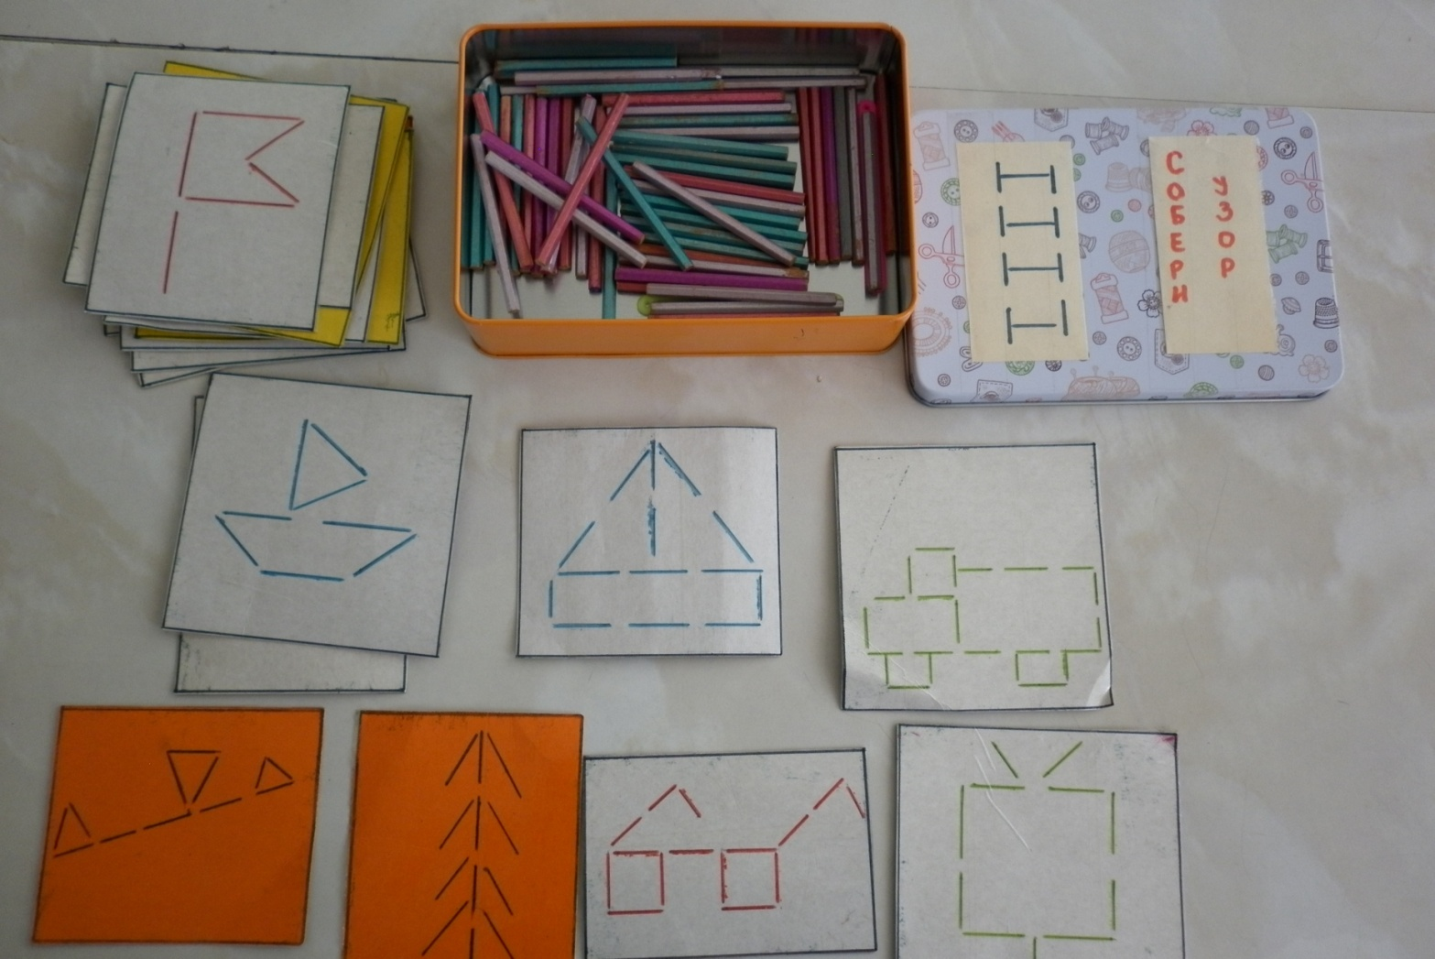
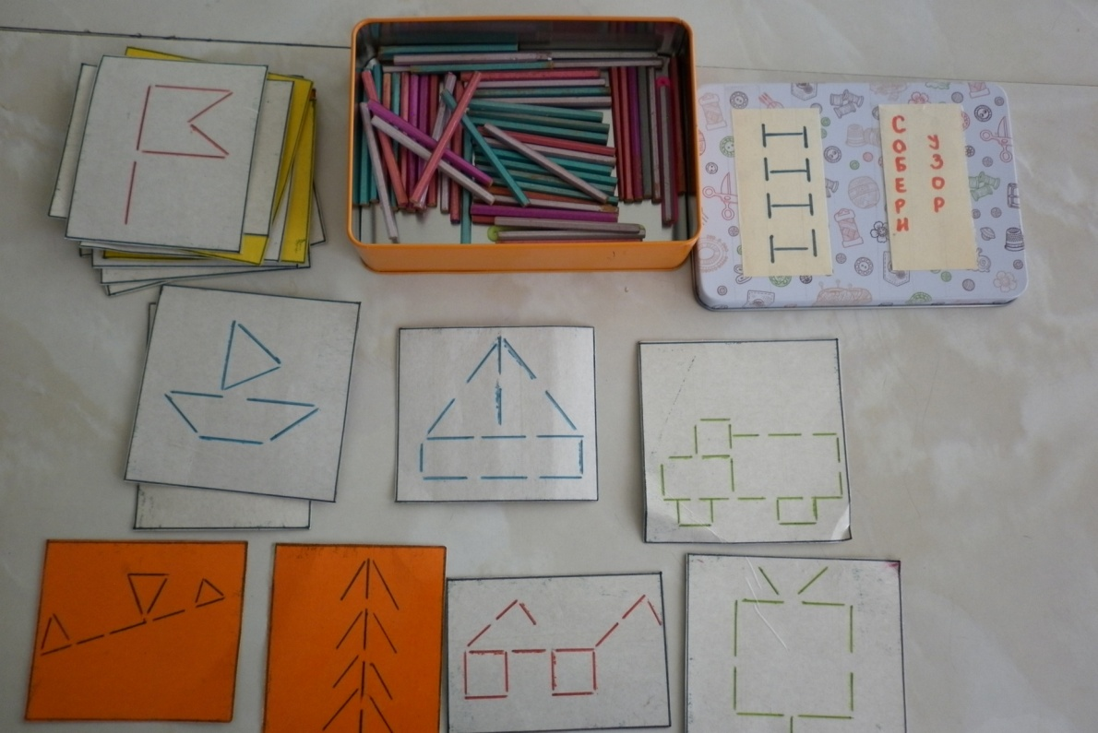
Закрепление знаний о геометрических фигурах:

Slide 8
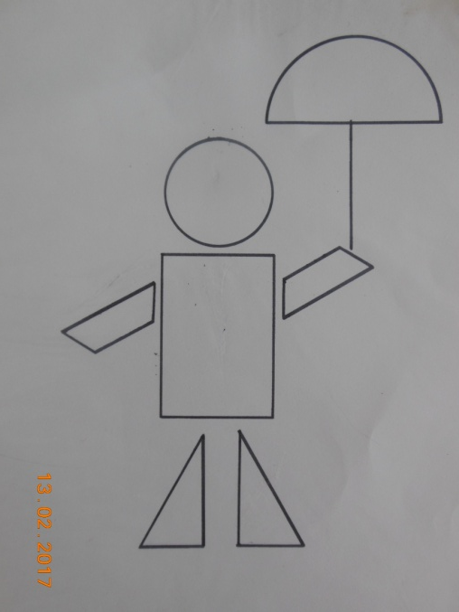

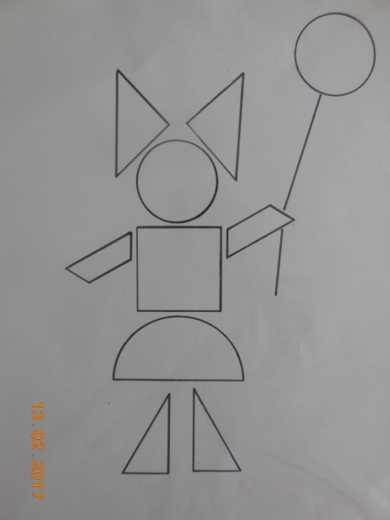
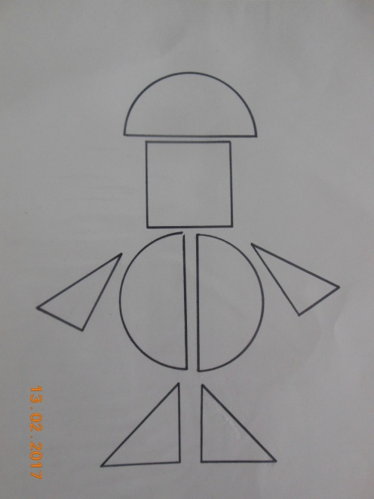
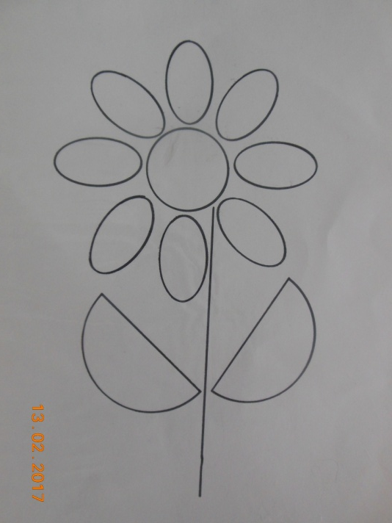
Рисование по геометрической
линейке

Slide 9
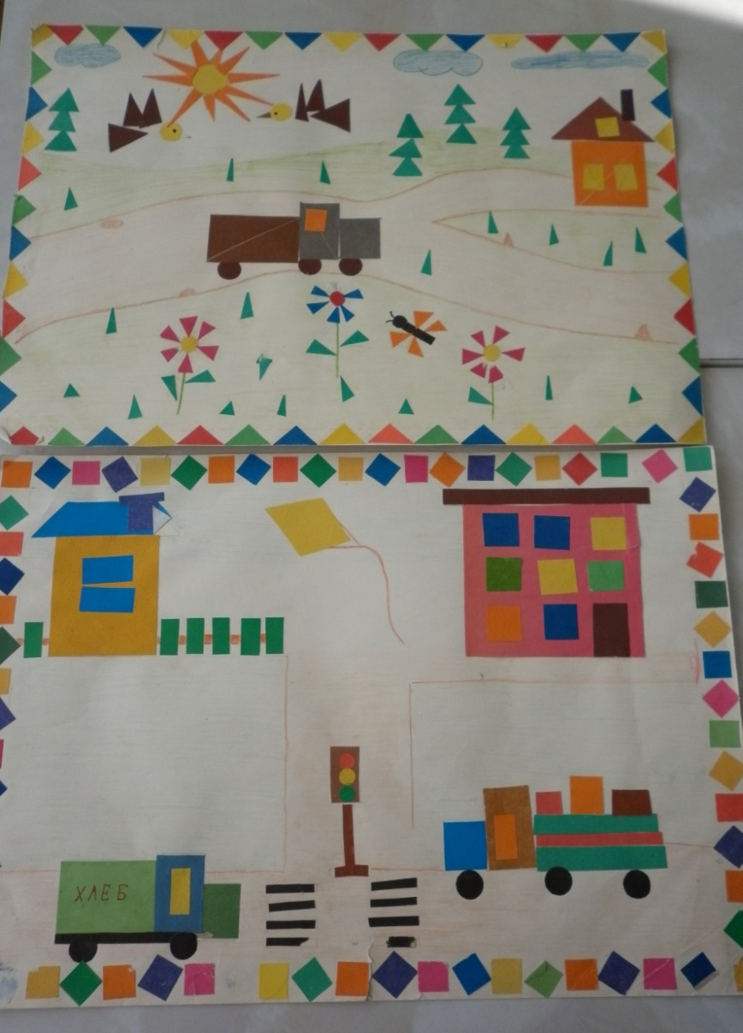
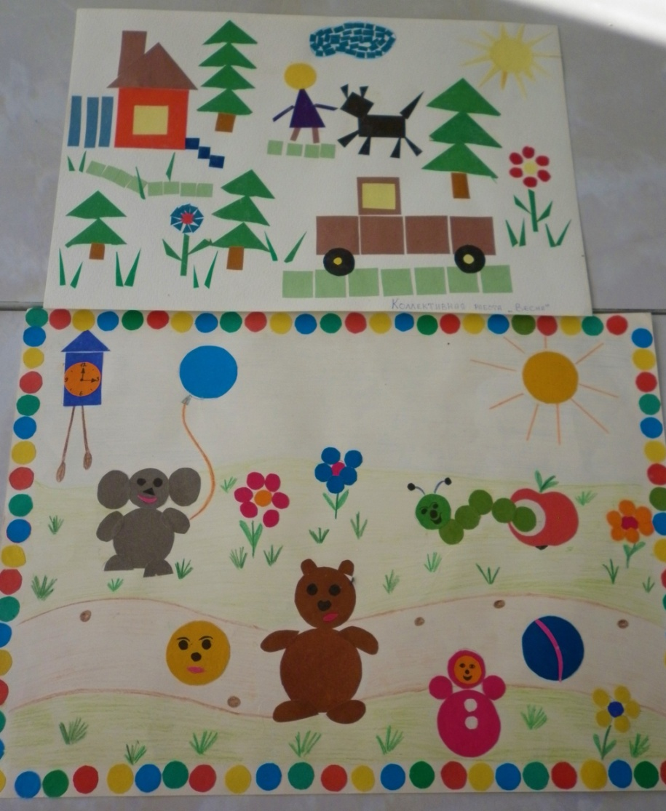

Коллажи:

Slide 10
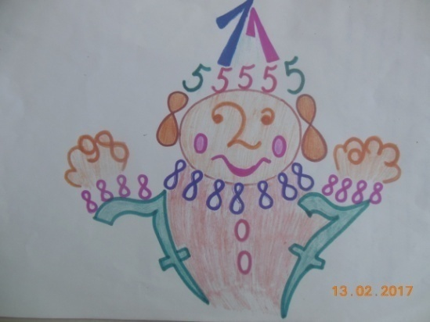
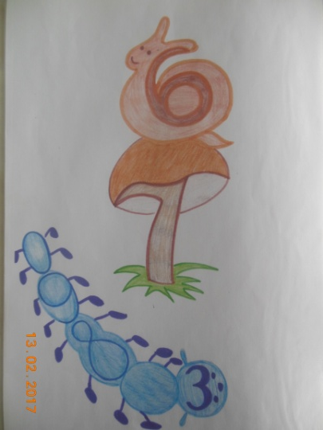
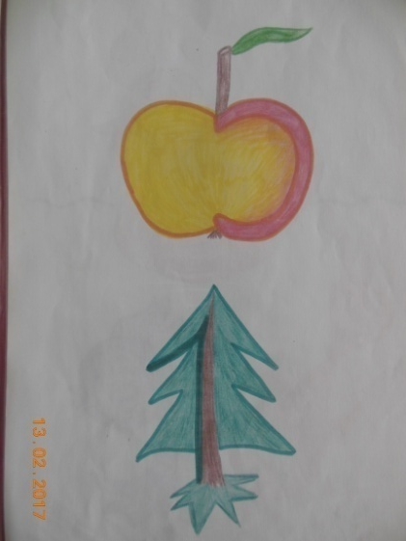
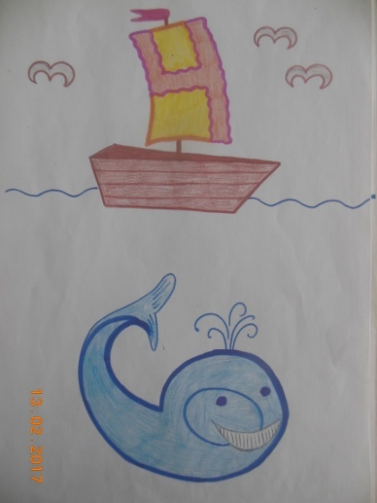
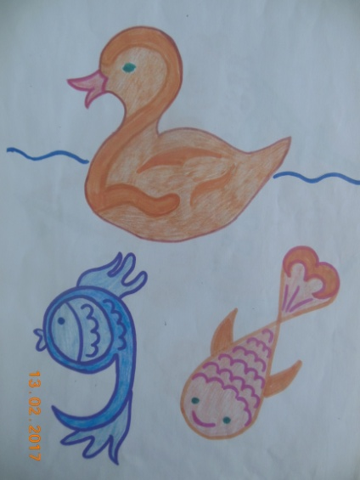
Закрепление знаний о цифрах, навыков
порядкового и количественного счета:

Slide 11
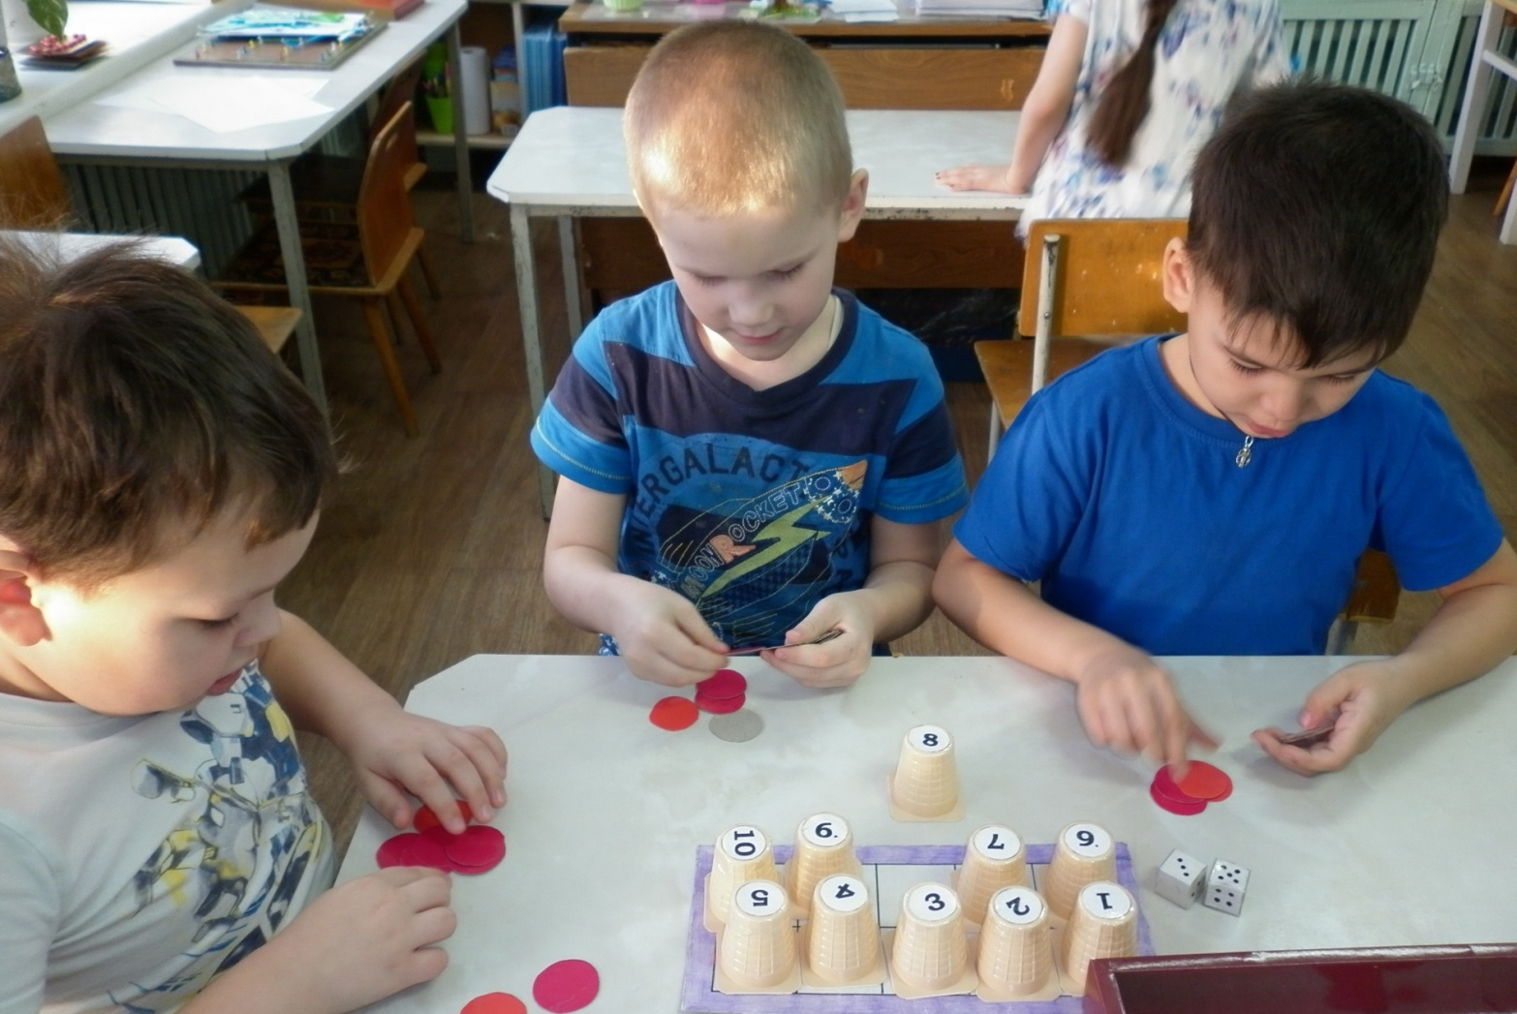
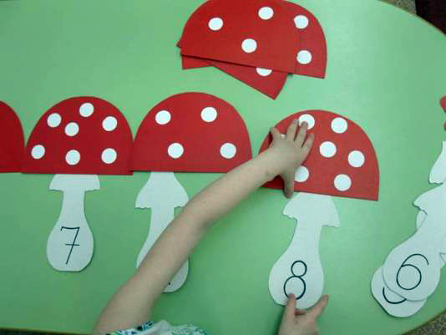
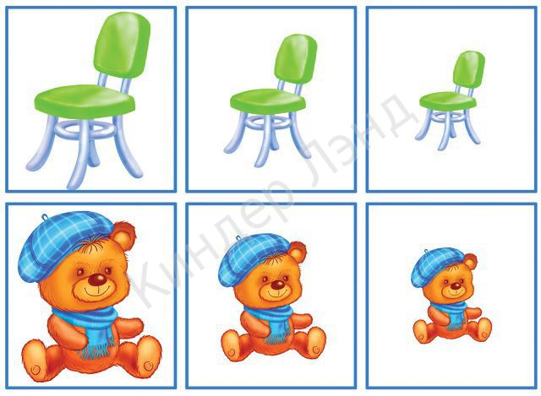
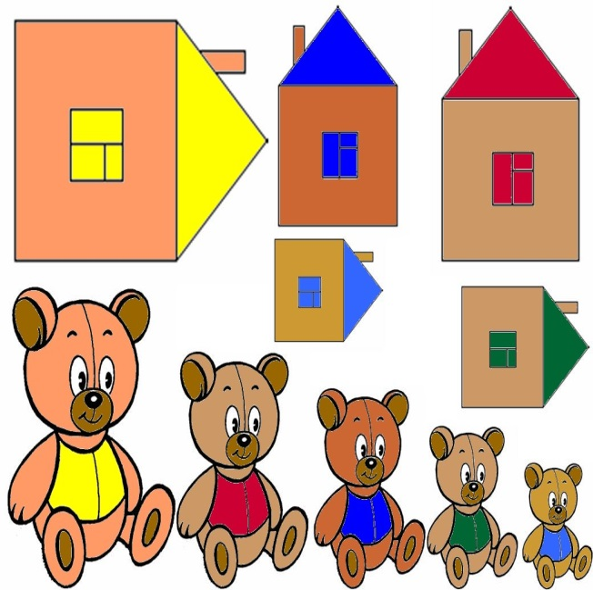
Игры: на соотношение числа с предметом, величины.
Игра «Загадочные грибы»
Игра «Подбери по размеру»

Slide 12
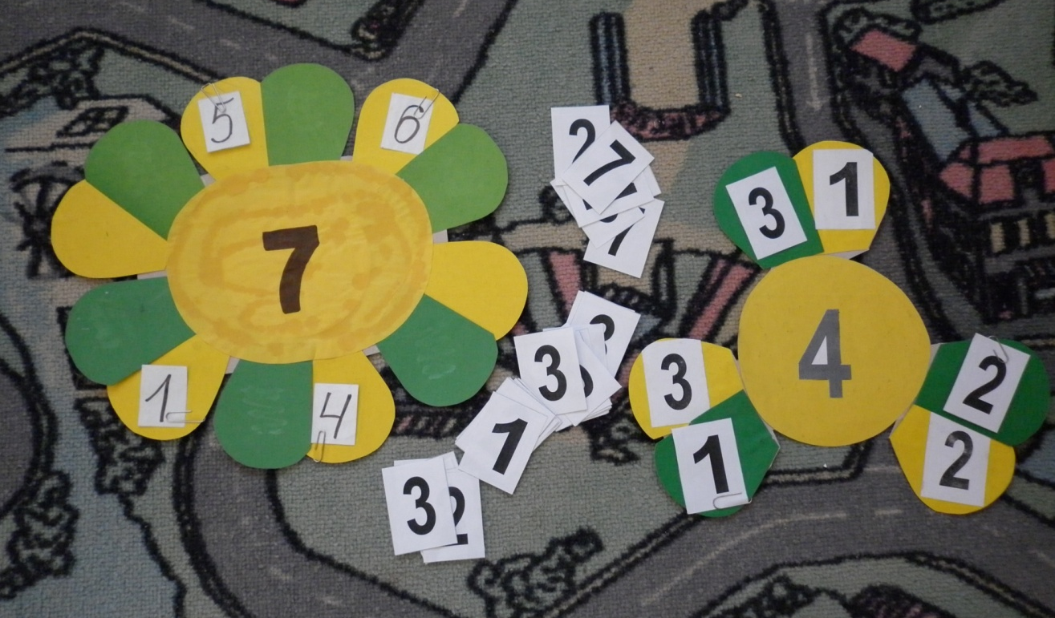
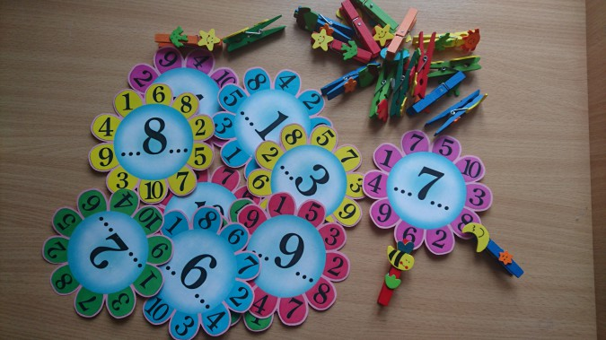
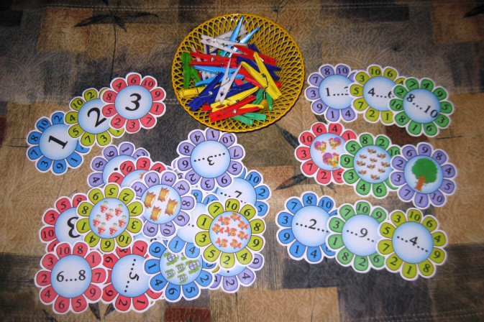
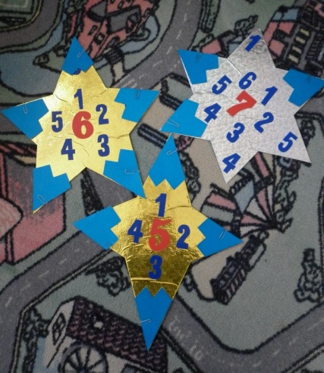

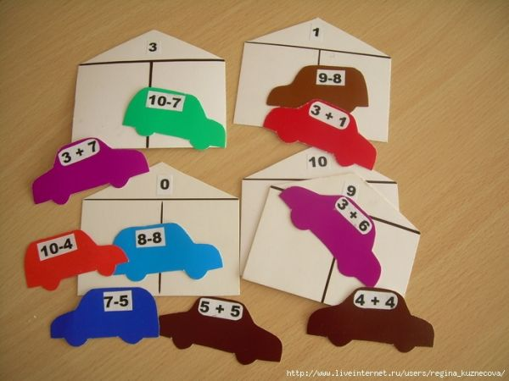
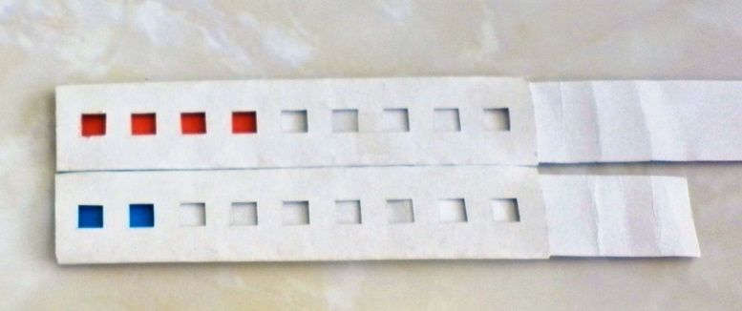
Игры на закрепление
состава числа
Абак

Slide 13

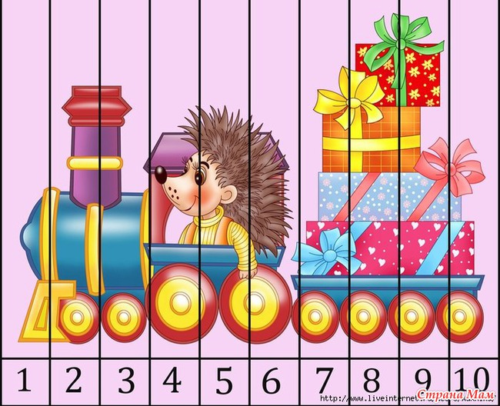
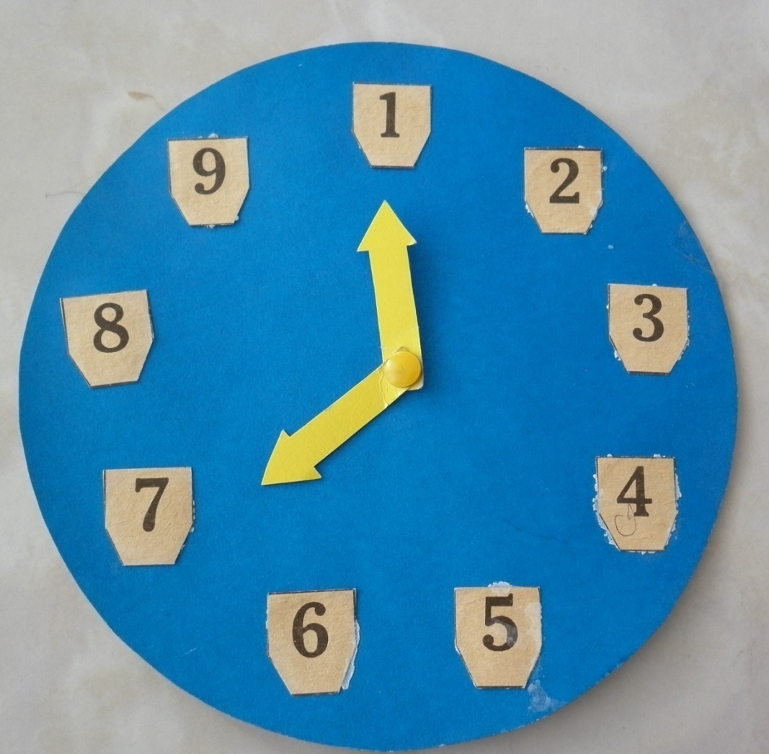
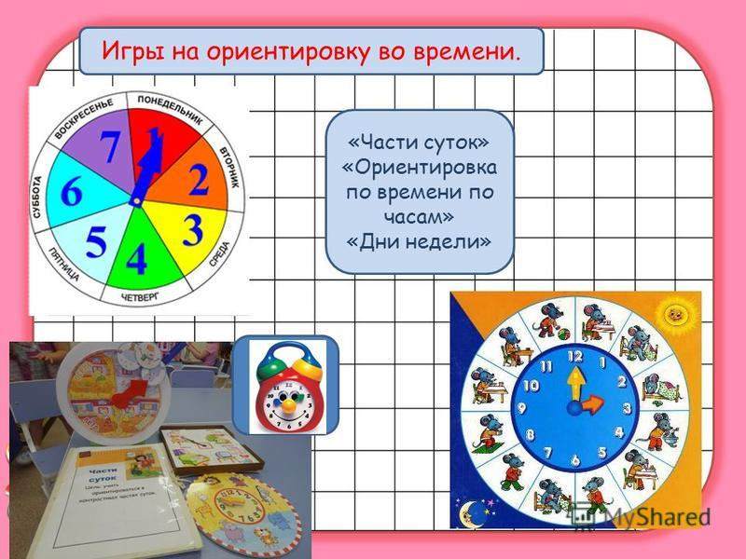
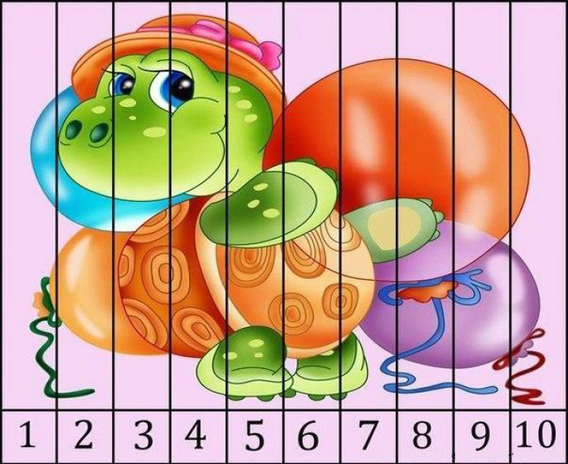
«Математические пазлы»

Slide 14
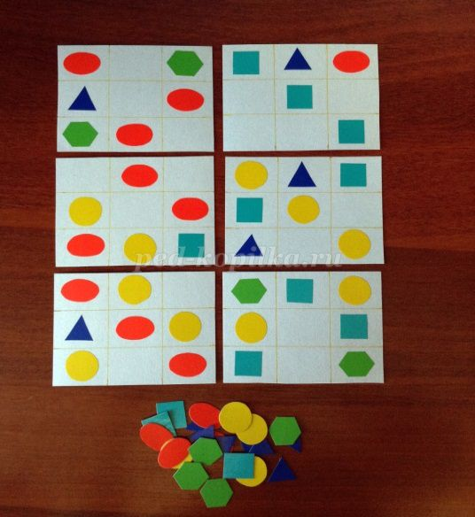
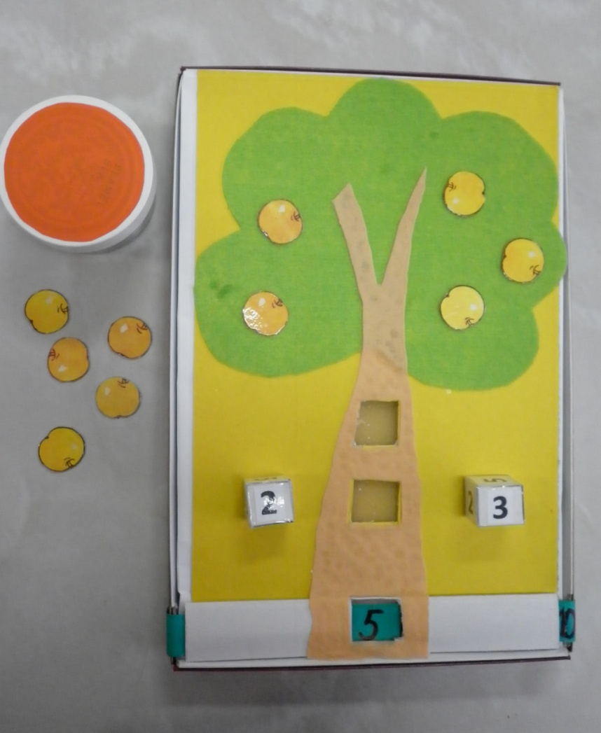
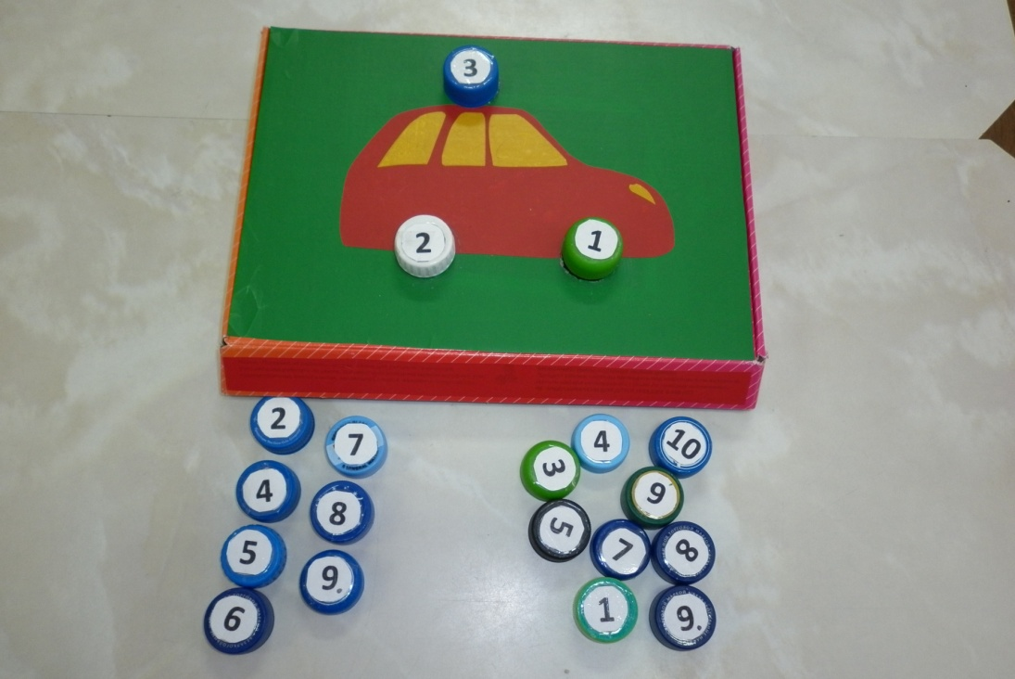
«Логическая цепочка»
«Математическая машина»

Slide 15
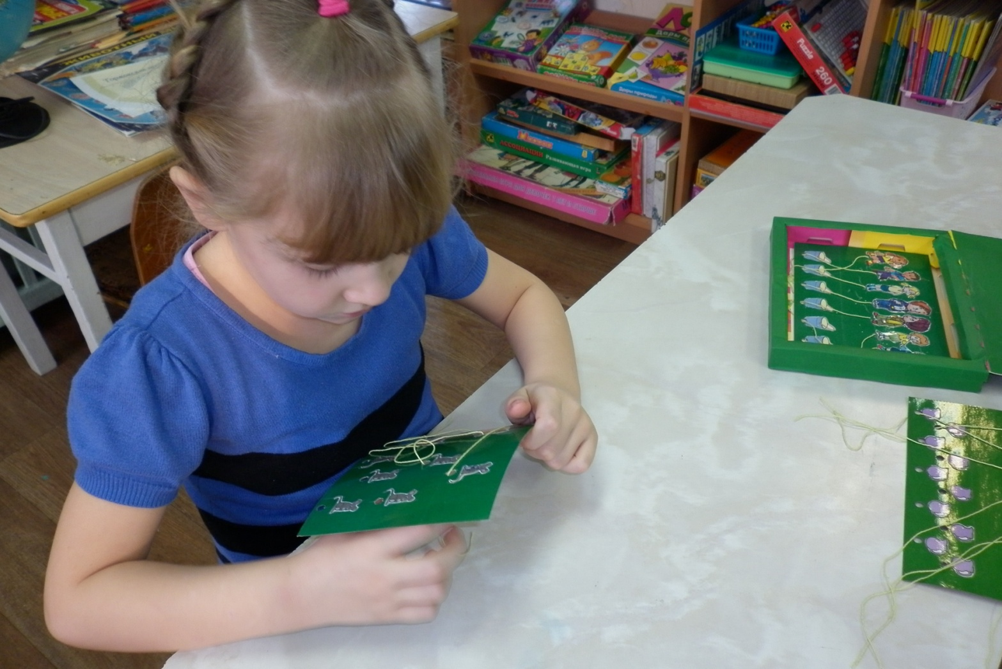
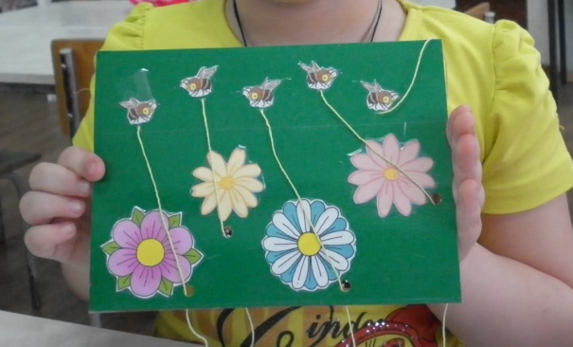
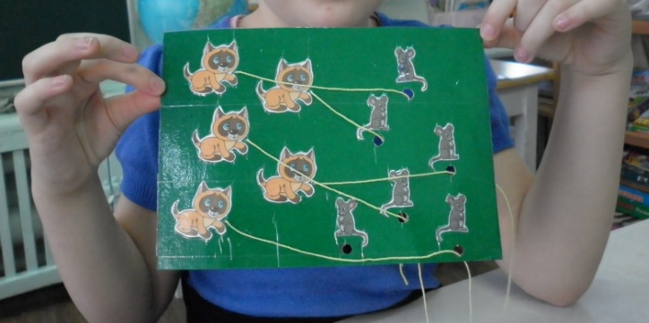
Дидактические игры на закрепление умения
сравнивать, ставить знаки «>», «<», «=»:
Игра «Составь пары и сравни»

Slide 16
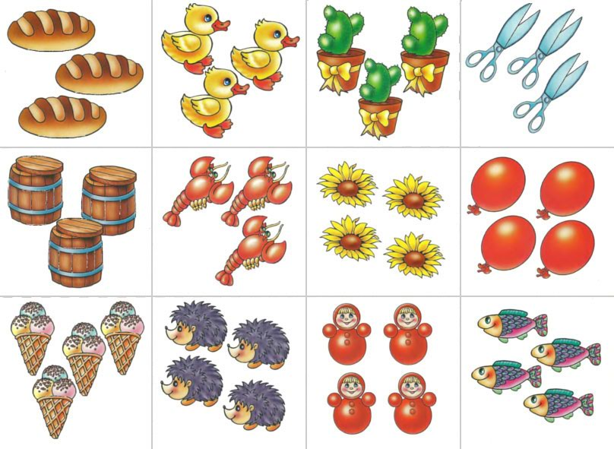
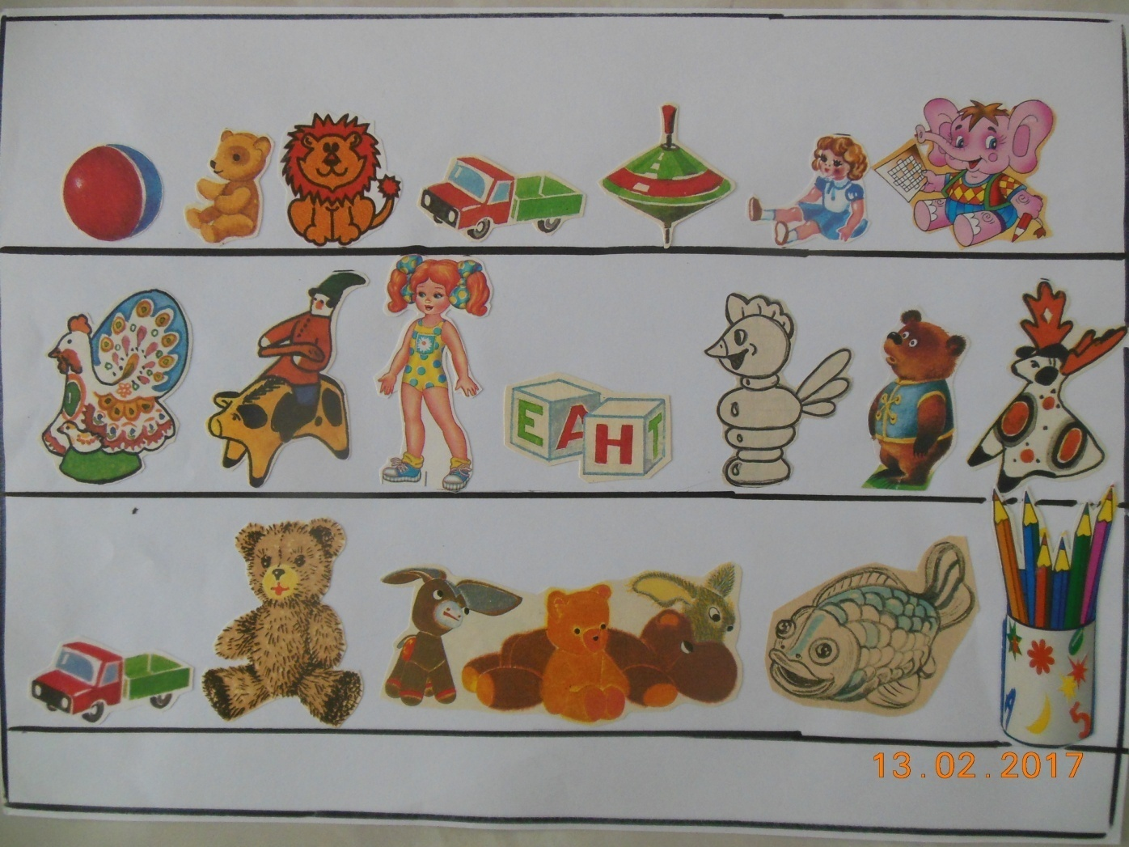
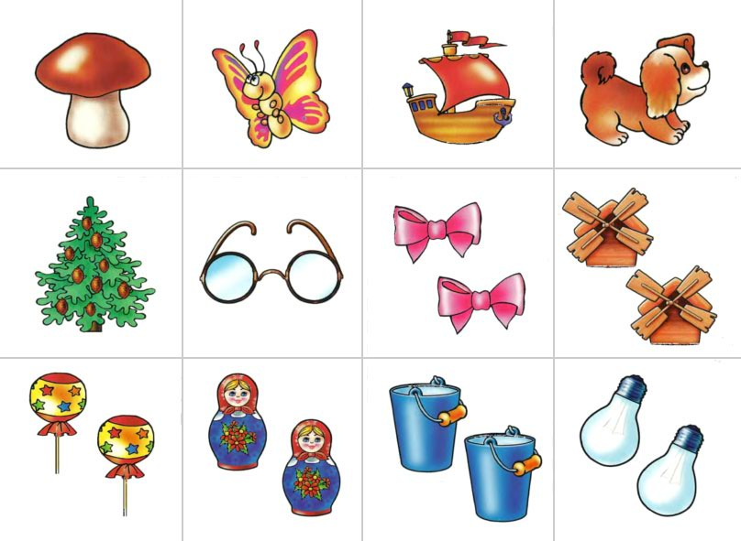
Использую разнообразный счетный материал.
Работаю над развитием графических навыков, умением ориентироваться на листе бумаги.
Использую словесные игры с
мячом, игры на развитие временных представлений, различение предлогов, пространственную ориентацию.

Slide 17
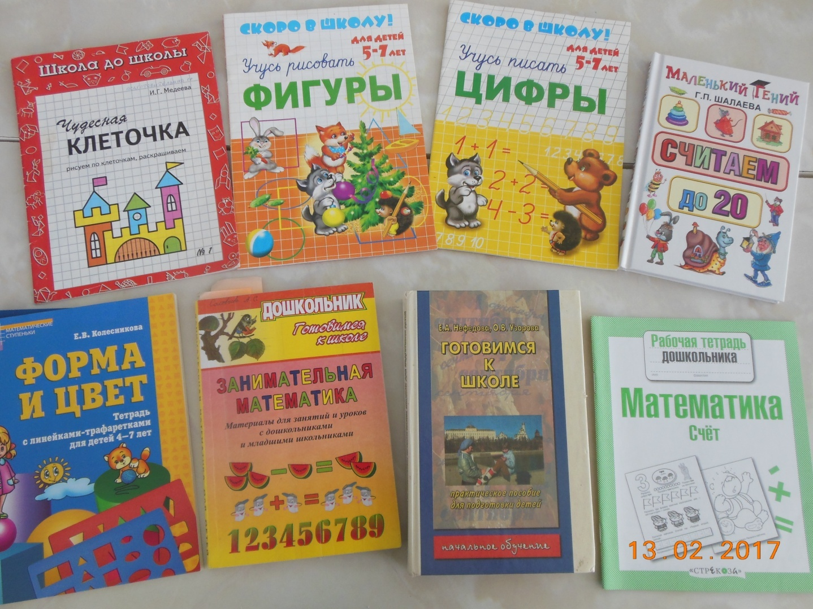

Дополнительная литература:

Slide 18
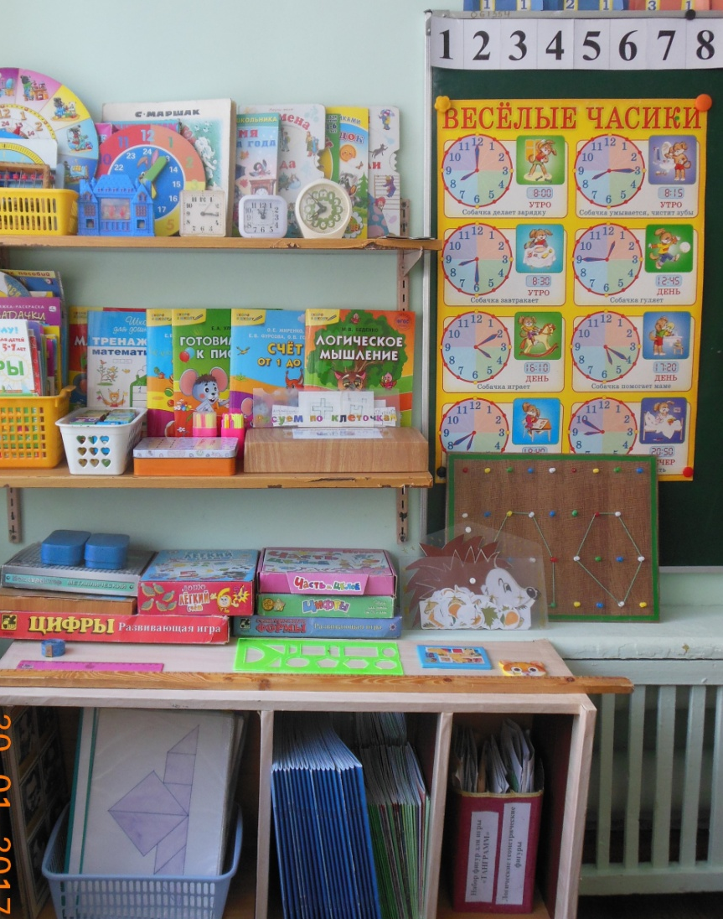

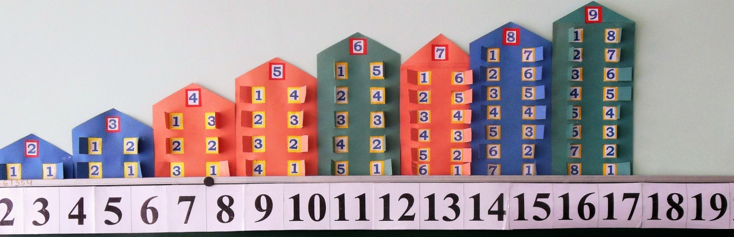
Центр «Занимательной математики»:
Числовые домики и числовой ряд

Slide 19

Спасибо за внимание!

